Slide 1
AWS
Contact Center
PySpark
Data Lakehouse
Airflow
Pipeline end-to-end na AWS com arquitetura Medallion, modelagem Star Schema e orquestração com Apache Airflow.
Iceberg v2
Redshift
Ilciley Junior · Engenheiro de Dados
Glue 4.0
github.com/ilcileyjunior01

Slide 2
Agenda
O que será apresentado
01
Problema de Negócio
05
Planos de Contingência
Por que esse projeto existe?
O que acontece quando um job falha
02
Arquitetura de Dados
06
Resultados
Stack AWS e camadas do Lakehouse
KPIs e dados reais carregados
03
Data Quality
07
Stack & Custo
Tipagem, deduplicação e quarentena
Tecnologias e custo < $5/mês
04
Orquestração
Apache Airflow — DAGs e fluxo

Slide 3
Problema de Negócio
Dados dispersos impossibilitam decisões ágeis no Contact Center
📦
⚡
📊
🔒
Dados Dispersos
Volume & Velocidade
Decisões no Escuro
Conformidade LGPD
Chamadas, tickets, chats e WhatsApp em sistemas isolados. Nenhuma visão unificada do atendimento.
Milhares de eventos por dia. A infraestrutura legada não acompanha o crescimento da operação.
Relatórios manuais em Excel, demora de dias, erros frequentes e dados desatualizados.
Dados pessoais de clientes (CPF, e-mail, telefone) expostos sem mascaramento ou controle de acesso.
→ Solução: Data Lakehouse centralizado, automatizado e governado na AWS

Slide 4
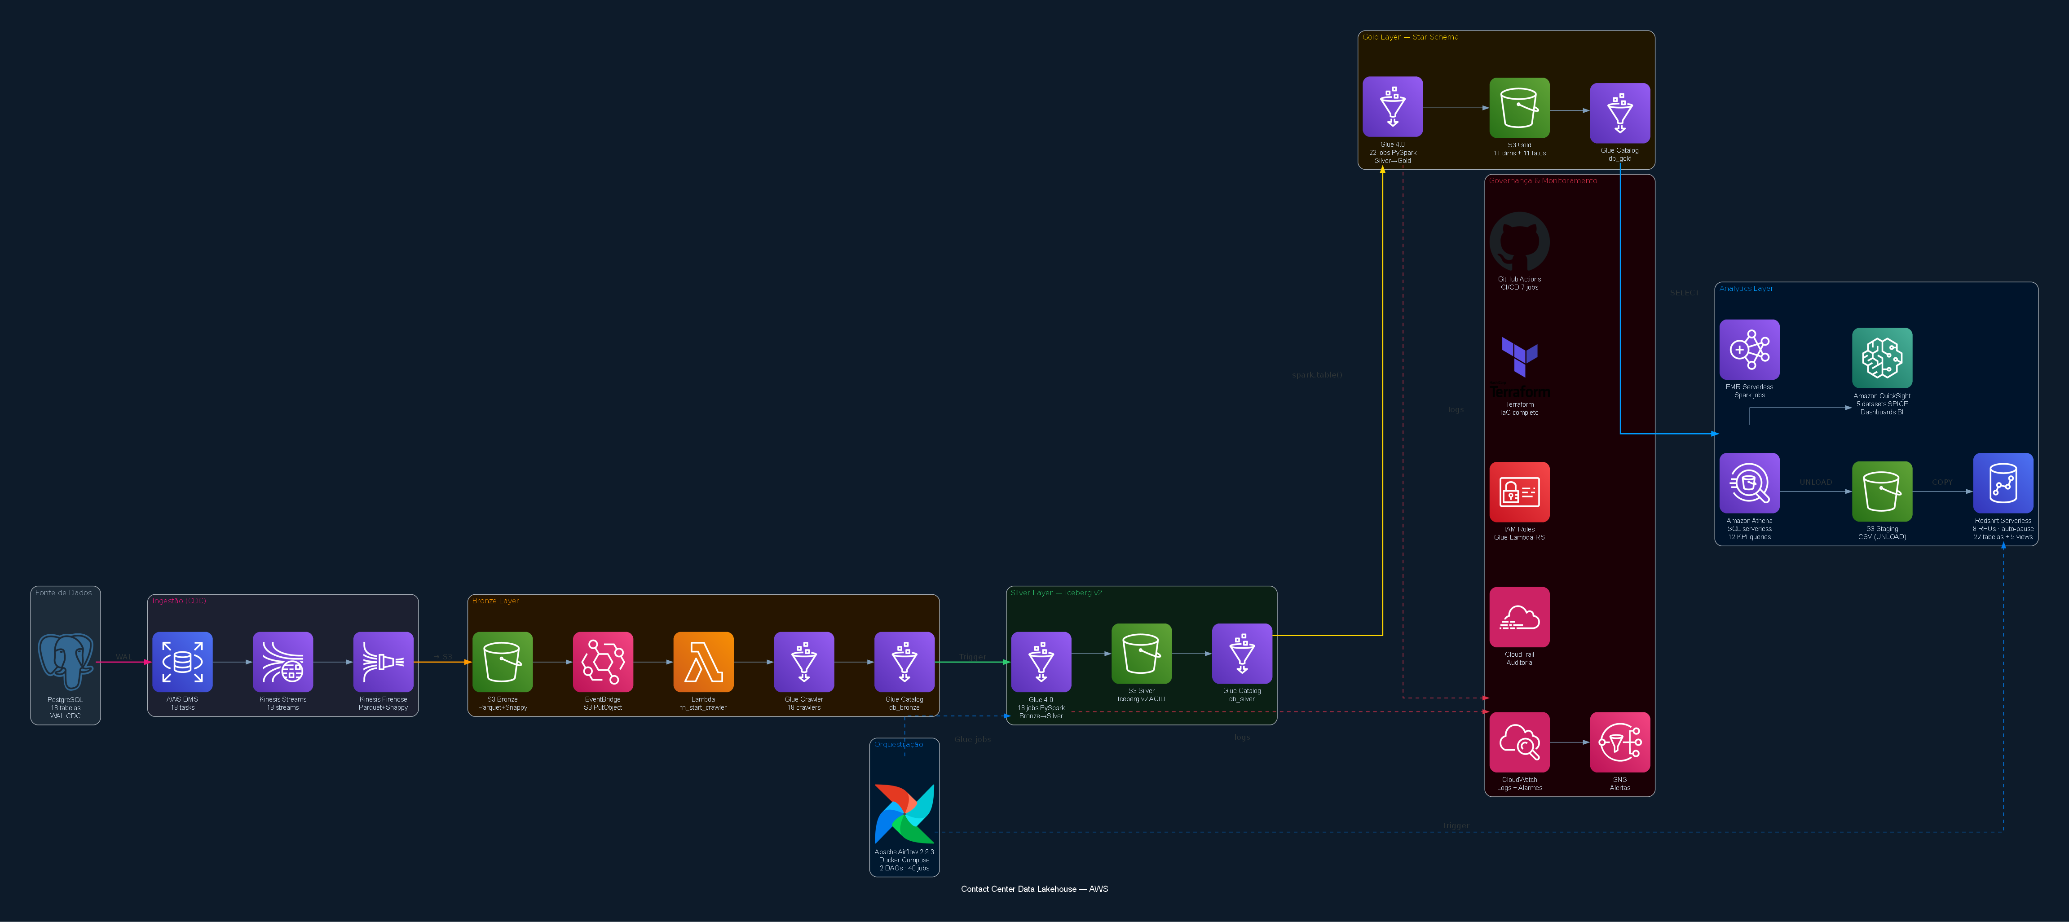
Arquitetura de Dados
Arquitetura Medallion: Fonte → Bronze → Silver → Gold → Analytics

Slide 5
Data Quality
Integridade garantida em cada camada do pipeline
Tipagem de Dados
Deduplicação CDC
Quarentena Automática
MERGE ACID + Hash MD5
• Cast explícito em todos os jobs PySpark
• Window.partitionBy(pk).orderBy(dt_cdc_evento DESC)
• Registros com PK nula → isolados com motivo
• hash_registro = MD5(todas colunas negócio)
• Timestamps: timestamp(6) → TimestampType()
• row_number() == 1 → mantém evento mais recente
• Timestamps ausentes → rejeitados com log
• MERGE atualiza apenas se hash mudou
• Flags booleanos: SMALLINT 0/1 (compatível Redshift)
• Elimina duplicatas antes do MERGE
• Particionados por ano/mês/dia de ingestão
• Idempotente: reprocessar não duplica dados
• Numerais: nr_duracao → IntegerType / DoubleType
• Glue Job Bookmarks: impede releitura de arquivos
• Nunca causam falha no job principal
• Iceberg v2: ACID, time travel, schema evolution
• Datas: DateType com format '%Y-%m-%d'
• Watermark JSON por tabela em S3/checkpoints/
• Monitorados via CloudWatch Logs
• Partição sobrescrita via overwritePartitions()

Slide 6
Orquestração — Apache Airflow 2.9.3
2 DAGs orquestrando 40 Glue Jobs com paralelismo controlado
DAG 1: cc_pipeline_diario [schedule: 0 2 * * *]
start_layer: bronze | silver | gold | redshift
início
Wave 1 Bronze→Silver 18 jobs (paralelo)
Wave 2 Dimensões Gold 11 jobs (paralelo)
Wave 3 Fatos Base 7 jobs (paralelo)
Wave 4 Fatos Dep. 4 jobs (sequencial)
Trigger cc_carga_ redshift
→
→
→
→
→
ShortCircuitOperator (trigger_rule=ALL_DONE): gates permitem pular camadas sem quebrar o pipeline
DAG 2: cc_carga_redshift [schedule: None — acionada pela DAG 1 ou manualmente]
início_carga
11 dims (paralelo)
dims carregadas
11 fatos (paralelo)
carga concluída
→
→
→
→
Estratégia: Athena UNLOAD (Iceberg → CSV) → S3 staging → Redshift COPY | TRUNCATE + COPY por tabela

Slide 7
Planos de Contingência
Resiliência end-to-end: detecção, isolamento e recuperação sem retrabalho
Job Bronze → Silver falha
Job Silver → Gold falha
Carga Redshift falha
Dados corrompidos na origem
• CloudWatch Alarm dispara → SNS notifica
• ShortCircuitOperator: waves seguintes são marcadas SKIPPED (não FAILED)
• DAG cc_carga_redshift pode ser acionada manualmente a qualquer momento
• Iceberg v2 Time Travel: SELECT AS OF permite voltar a versão anterior da tabela
• Job Bookmark preserva posição: retry sem reprocessar o que já passou
• Bronze intacto: dados brutos preservados
• start_layer=redshift: pula todo o pipeline, executa só TRUNCATE + COPY
• Bronze imutável: dado original nunca é sobrescrito
• Trigger: start_layer=bronze para reprocessar apenas aquela data
• Retry: start_layer=silver — reprocessa Gold e Redshift sem tocar Bronze
• Gold em S3 sempre disponível como fallback (Athena consulta direto se necessário)
• Watermark JSON: ajustar para reprocessar a partir de qualquer data
• Registros inválidos → Quarentena (não bloqueiam)
• MERGE idempotente: reexecutar não duplica
• Auto-pause: workgroup não gera custo enquanto está em standby
• Quarentena auditável: rastreio de todos os registros rejeitados

Slide 8
Modelo de Dados — Star Schema Gold
11 Dimensões + 11 Tabelas Fato — Iceberg v2, Parquet/Snappy, particionadas
DIMENSÕES (11)
TABELAS FATO (11)
dim_data
sk_data = yyyyMMdd (INT)
fato_chamada
4.168 registros · sk_data_inicio (part.)
dim_cliente
4.159 clientes, PII mascarado
fato_ticket
2.059 registros · SLA, TRT em minutos
dim_operador
208 operadores, sk_supervisor (auto-ref)
fato_qualidade
2.504 avaliações · nota, faixa, feedback
dim_fila
17 filas, SLA em segundos/minutos
fato_discagem
4.189 discagens · fl_atendida
dim_canal
Telefone · Chat · WhatsApp · Email
fato_ura_navegacao
4.126 navegações · fl_abandonou_ura
dim_campanha
25 campanhas, vigência e flags
fato_chat
2.113 sessões · duração, fl_completo
dim_skill
26 skills, faixa de nível
fato_whatsapp
1.386 atendimentos · nr_telefone_mask
dim_status_chamada
fl_chamada_concluida, fl_abandonada
fato_jornada_operador
5.985 jornadas · horas, presença
dim_status_ticket
fl_aberto · fl_resolvido · fl_cancelado
fato_metricas_operacionais
4.187 métricas · TMA, TME, SLA fila
dim_categoria_ticket
5 categorias de suporte
fato_interacao_ticket
2.494 interações · canal, tamanho obs.
dim_prioridade_ticket
CRITICA · ALTA · MEDIA · BAIXA
fato_mensagem_chat
4.905 mensagens · remetente, chars
Registro sentinela sk = -1 (DESCONHECIDO) em todas as dimensões — integridade referencial garantida

Slide 9
Resultados — Dados Reais Carregados
Execução de referência: 2026-07-10 a 14 | Pipeline 100% validado
40
22
9
240
0
Jobs PySpark executados
Tabelas Gold no Redshift
Views KPI validadas
Testes passando
Orphan records
Views KPI — Redshift Serverless (schema gold)
vw_kpi_01 · Volume Chamadas
vw_kpi_02 · Performance Operadores
vw_kpi_03 · Qualidade
144 linhas | TMA abandono ~1 min, atendidas ~23 min
208 linhas | Top: 29 chamadas, TMA 18,36 min
1.523 linhas | Nota média 7,0–10,0 por operador/mês
vw_kpi_04 · Volume Tickets
vw_kpi_05 · Eficiência Tickets
vw_kpi_06 · Volume Digital
1.350 linhas | Categorias: Elogio · Reclamação · Solicitação
144 linhas | TRT médio 3,7–9,4h, % SLA cumprido
72 linhas | WhatsApp ~67 min vs Chat ~30 min
vw_kpi_08 · Campanhas
vw_kpi_09 · Métricas de Fila
vw_kpi_12 · Efetividade URA
25 linhas | Taxa de atendimento 55–66%
611 linhas | Nível de serviço 86–93% por fila
252 linhas | Opção mais usada: 4 - FALAR COM OPERADOR

Slide 10
Conformidade LGPD
Dados pessoais mascarados de forma irreversível na camada Silver
Campo PII
Técnica
Exemplo
Camada de Acesso
Controles de Acesso
CPF / Nr. Documento
3 dígitos + ***** + 2 dígitos
123*****45
Bronze (restrito)
AWS Lake Formation
E-mail
Domínio preservado, local mascarado
***@gmail.com
Bronze (restrito)
Telefone
6 asteriscos + 4 últimos dígitos
******1234
Bronze (restrito)
Controle por colunas
CEP
5 primeiros + ***
01310***
Bronze (restrito)
Bronze: IAM restrito
Login do operador
3 primeiros chars + ***
joh***
Bronze (restrito)
Conteúdo de chat
Drop completo → nr_tamanho_chars
[removido]
Nunca salvo
CloudTrail: auditoria
Obs. de ticket
Drop completo → nr_tamanho_obs_chars
[removido]
Nunca salvo
Silver+: PII mascarado
Feedback avaliação
Drop completo → nr_tamanho_feedback_chars
[removido]
Nunca salvo
Dado original permanece APENAS no Bronze — acesso controlado via IAM + Lake Formation

Slide 11
Stack Tecnológica & Custo AWS
Arquitetura serverless e pay-per-use — custo < $5/mês em escala de demonstração
Processamento
Orquestração
Armazenamento
PySpark 3.3 AWS Glue 4.0 EMR Serverless
Apache Airflow 2.9.3 Docker Compose Glue Workflows
Amazon S3 Iceberg v2 Parquet + Snappy
Catálogo
Data Warehouse
IaC & CI/CD
AWS Glue Data Catalog Amazon Athena Lake Formation
Redshift Serverless 8 RPUs · auto-pause Data API
Terraform GitHub Actions 7 jobs CI pipeline
Custo Estimado (escala de demonstração)
Ocioso (sem jobs)
2 runs completos/mês
Glue Jobs (40×G.1X)
Redshift auto-pause
S3 + Athena + outros
~$0,57/mês
~$5/mês
~$3,20
~$0,50
~$0,13

Slide 12
Conclusão
40
Glue Jobs
✅
Pipeline end-to-end executado
40 jobs PySpark validados — Bronze → Silver → Gold → Redshift
22
✅
Data Quality garantido
Deduplicação CDC, tipagem, quarentena, MERGE ACID idempotente
Tabelas Gold
✅
Orquestração robusta
9
Airflow 2.9.3 com reprocessamento por camada sem tocar a origem
✅
LGPD compliant
Views KPI
PII mascarado irreversivelmente na Silver; Bronze controlado por IAM
✅
Resultados reais
240
22 tabelas + 9 views KPI carregadas · 55K+ registros · 0 orphans
Testes
✅
Custo < $5/mês
Serverless, auto-pause, pay-per-use em todas as camadas
Ilciley Junior
github.com/ilcileyjunior01 · linkedin.com/in/ilcileyjunior

